Slide 1
Автор: Халиулина Галина Ивановна

Slide 2
Разминка
Кого называют царем зверей? (лев)
Лошадь в тельняшке? (зебра)
Кто является санитаром леса? (дятел)
Сумчатый попрыгун. (кенгуру)
Самое упрямое животное. (осёл)
У какого животного самая длинная шея (жираф)

Slide 3
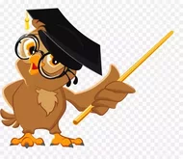
Экологические загадки
Голубой шатер, всю землю покрыл (небо)
Много рук, а нога одна (дерево)
Неизвестно где живет, налетит - деревья гнёт (ветер)
Кто в лесу без топора строит избу, без угла (муравьи)
Рос шар бел, ветер дунул – шар улетел (одуванчик)
Меня пьют, меня льют, всем я нужна. Кто я такая? (вода)
У каких деревьев осенью листья красные? (Рябина, клен.)
У какой птицы самый длинный язык? (У дятла)
Что ест зимой жаба? (Ничего не ест, она спит)
Как называется самая большая птица? (Страус)
Какое растение лечит ссадины и раны? (подорожник)
Из-под снега расцветает, раньше всех весну встречает (подснежник)

Slide 4
«Назови одним словом»
Волк, лиса, медведь, заяц – это …звери.
Берёза, сосна, дуб, липа – это …деревья.
Воробей, синица, дятел, ворона – это …птицы.
Щука, карась, сом, налим – это …. рыбы.
Клубника, малина, смородина, крыжовник – это ….ягода.
Опята, маслята, рыжики, грузди – это …грибы.
Бабочка, комар, стрекоза, муха – это …. насекомые.
Ромашка, роза, тюльпан, мак – это …цветы.

Slide 5
«Угадайте по описанию».
“У этого зверя два основных способа защиты от врагов: маскировка и ноги. Прыгает и бегает он очень быстро и легко – так легко, что даже в сугробы не проваливается. Он не просто убегает от опасности, он выбирает самый короткий путь к спасению. Но случается, что не помогают, ни хитрость, ни быстрота, тогда он падает на спину и обороняется сильными задними ногами”.
Подсказка: Его считают большим трусишкой. Ответ: заяц.

Slide 6
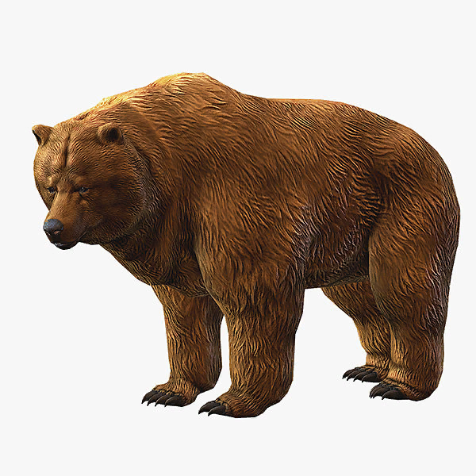
«Это очень большой и сильный зверь, он умеет ходить на четырех лапах, иногда встает на задние лапы и ревет на весь лес. Многие звери его боятся, он хорошо лазает по деревьям и даже ловит рыбу».
Подсказка: Зимой впадает в спячку, очень любит мед и малину. Ответ: медведь.

Slide 7
«Я начну, а ты продолжи»:
У дуба желуди, а у сосны…(шишки)
Береза кудрявая, а сосна…(колючая)
У рябины листочки, а у сосны…(иголки)
Осенью береза стоит золотая, а сосна…(зеленая)
Осина зимой стоит без листьев, а сосна…(в иголках)
На яблоне растут яблоки, а на дубе… (желуди)

Slide 8
«Назови быстро»
Белобокая птица. (Сорока)
Какое растение может нас обжечь? (Крапива)
Новогоднее дерево. (Елка)
Время года, когда просыпается природа. (Весна)
Кто является санитаром леса из животных? (Волк)
Как называется домашний родственник зайца? (Кролик)
Как называется жилище медведя? (Берлога)
Красногрудая птица. (Снегирь)
Какой цветок без листьев цветет? (Мать-и-мачеха)
Кто является санитаром леса из птиц? (Дятел)
Как называется зверь, строящий на реках плотины? (Бобер)

Slide 9
«
-
«Концовка обманка».
Знает девочка любая, что морковка ……. голубая (оранжевая).
Белым снегом все одето, значит, наступает …. лето (зима).
Ночью каждое оконце слабо освещает ….. солнце (луна).
Облетели листья с клена, стал он к осени …. зеленый (голый).
Мышь считает дырки в сыре, три плюс два равно ….. четыре (пять).
По сосне, как в барабан, застучал в лесу …. баран (дятел).
На заборе поутру, кукарекал …. кенгуру (петух).
Лишь только свет дневной потух, заухал в темноте …. петух (филин).
С пальмы вниз, на пальму снова, ловко прыгает …. корова (обезьяна).
На болоте во весь дух, громко квакает …. петух (лягушка).
Слышала вся улица, как мычала …. курица (корова).

Slide 10
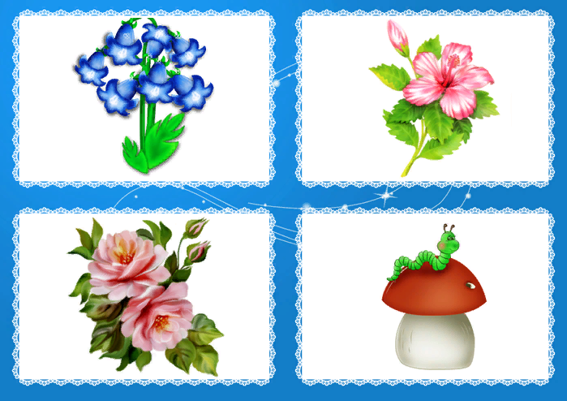
Игра «Что лишнее?»

Slide 12
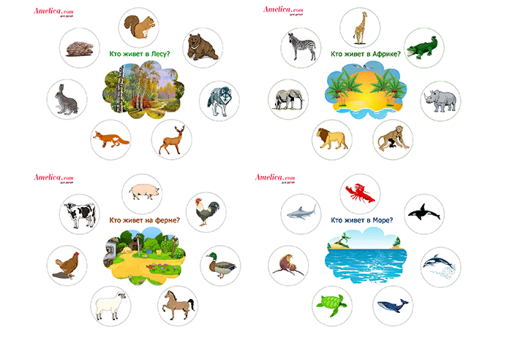

Slide 13
МОЛОДЦЫ!

